Slide 1
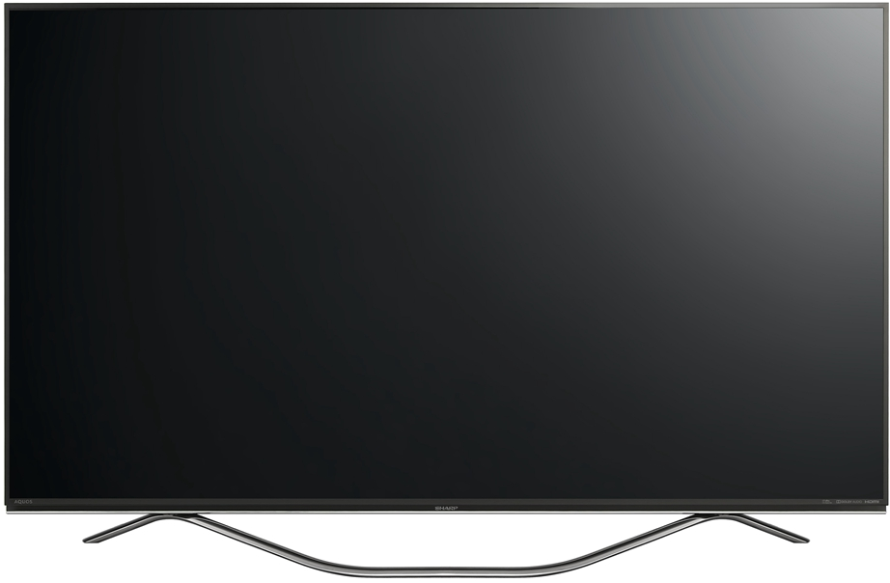

2016年上半期AQUOS新产品之安卓智能电视系列
维 修 技 术 研 修
Android Smart TV Technical Training
LCD-58/65SU760A LCD-58/65MY83A
LCD-58/65TX83A LCD-58/65DS83A
Notes:
CS•物流改革/CS改革项目组/售后技术课

Slide 2

目 录
产品介绍
P3-P6
1
研修内容
安装调试
2
3
原理与维修
P7-P11
P12-P21

Slide 3
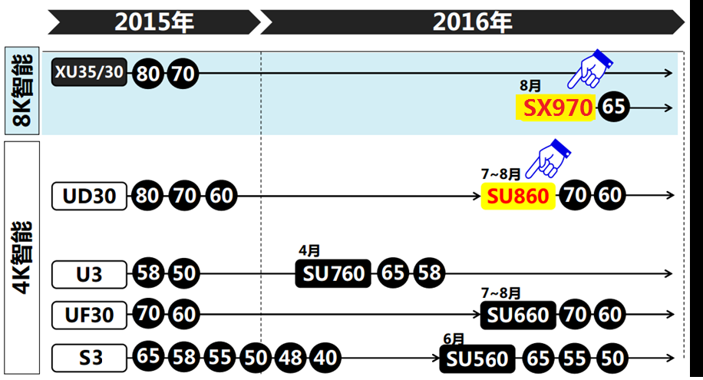
产品介绍
8K 清晰度
8K 分辨力
海思
方案
Notes:
模组的变更 UF30A@120Hz——SU660A@60Hz
WiFi的变更 UF30A@2.4GHz——SU660A@2.4GHz&5GHz
FRC板取消
LAMP ERR 记录但不锁死
TEMP ERR 记录但不锁死
CS•物流改革/CS改革项目组/售后技术课

Slide 4

产品介绍
超薄
机型 | SU760A | DS83A | TX83A/MY83A
渠道 | 国美/国美在线/地域量贩/代理商 | 京东 | TX-天猫/MY-苏宁/苏宁易购
屏幕 | ·4K液晶面板 分辨力3840x2160 ·显示尺寸65”58”·侧入式LED背光
造型 | 流线型底座（饰条银色） | 流线型底座（表面饰条金色喷涂） | 流线型底座 （前后者造型稍有不同）
画质 | ·4K超高清 ·广色域技术
音质 | ·内磁低音扬声器 内磁高音扬声器·Dolby解码 DTS解码
无线 | ·2.4GHz ·802.11n·蓝牙4.0 低功耗 独立蓝牙天线
芯片 | 海思V600 ·ARMCortex-A53 四核RISC 1.2GHz CPU ·6核 GPU·1.5GB DDR3 三通道内存 8GB闪存
遥控器 | ·14键蓝牙遥控器·空鼠体感语音触摸·人体工程学设计·按键布局合理 简单易用
智能 | · Launcher 3屏（TV/VOD /APP) · VOD Tencent · 安卓4.4系统 · 丰富VOD规频点播 （企鹅TV+CNTV） · 家庭云相册 · QQ音乐 · 腾讯电视游戏， 葡萄游戏厅， 运动加加 · 春雨医生，去哪儿攻略 · 手机遥控APP（电视易控） | · Launcher 4屏（TV/VOD /APP/京东购物) · VOD Tencent · 安卓4.4系统 · 丰富VOD视频点播 （企鹅TV+CNTV） · 海量智能应用 · 家庭云相册 · QQ音乐 ·QQ游戏厅 葡萄游戏厅 · 京东购物 · PinP/手机遥控APP | · Launcher 5屏（TV/VOD /APP/Game/阿里购物) · 安卓4.4系统 · VOD Ali · 丰富VOD视频点播 （阿里数娱+华数+优酷+土豆） · 海量智能应用 · 家庭监控 ·春雨医生 ·每日瑜伽PinP · 虾米音乐 · 阿里购物 · PinP/手机遥控APP（阿里TV助手）
接口 | ·HDMI1.4x2 HDMI2.0x1 ·USB2.0x1 USB3.0x1 ·分量/视频x1（兼用） ·SD卡槽x1 ·LANx1 ·SPDIFx1 ·天线x1
RS232 命令 | MDID0002 | MDID0004 | TX-MDID0001 MY-MDID0003
Notes:
760A仅采用2.4GHz WIFI技术，
660A 860A 970A采用2.4G·5GHz双频WIFI 技术

Slide 5

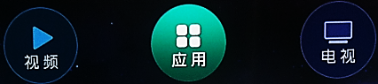
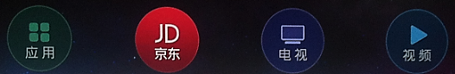
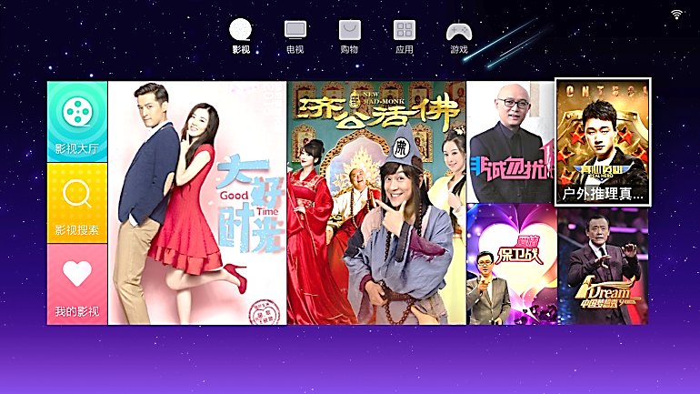
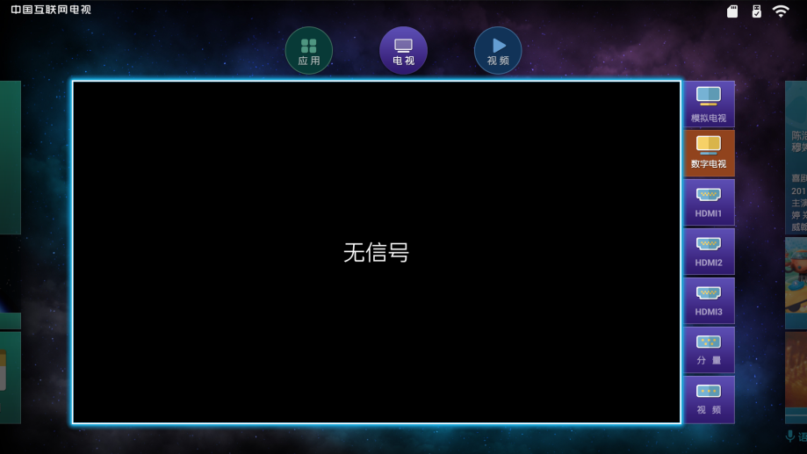
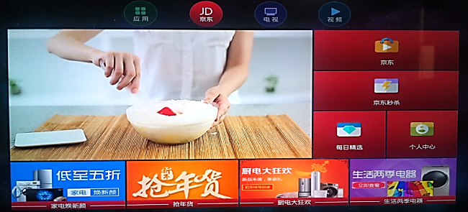

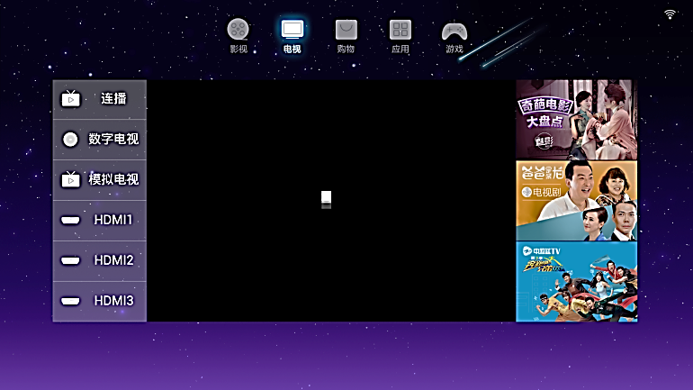

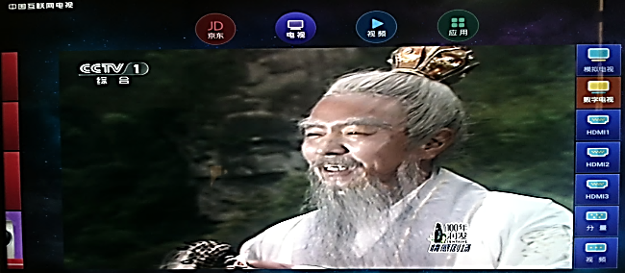
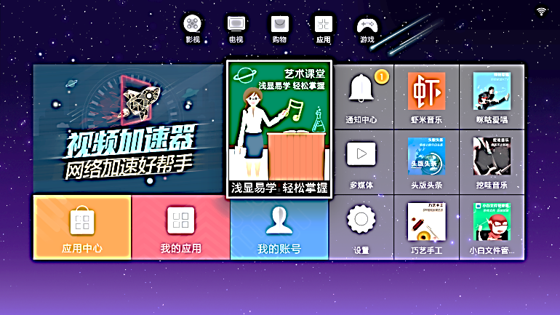
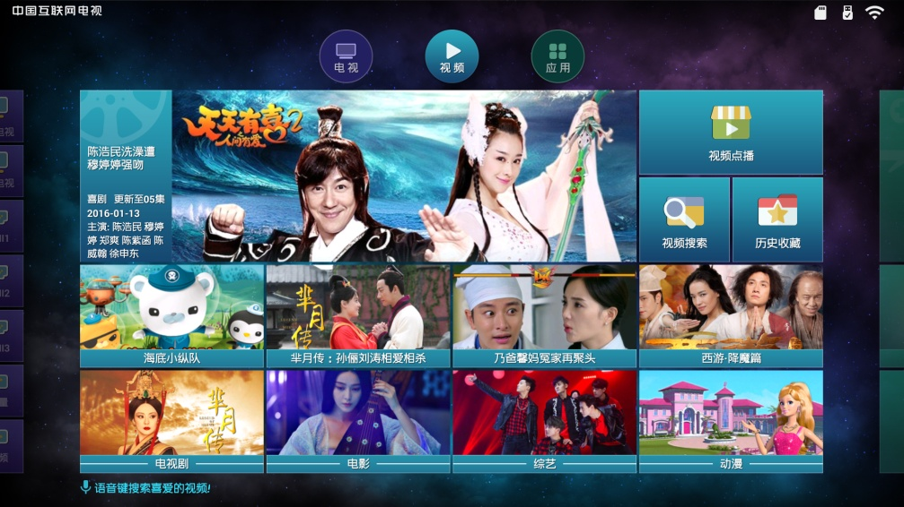
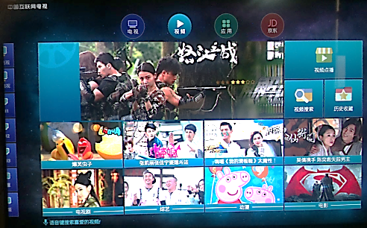

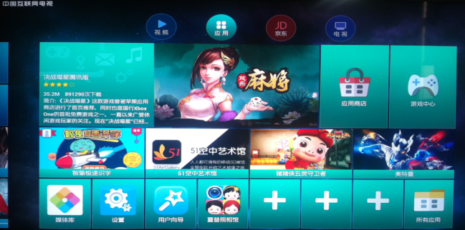

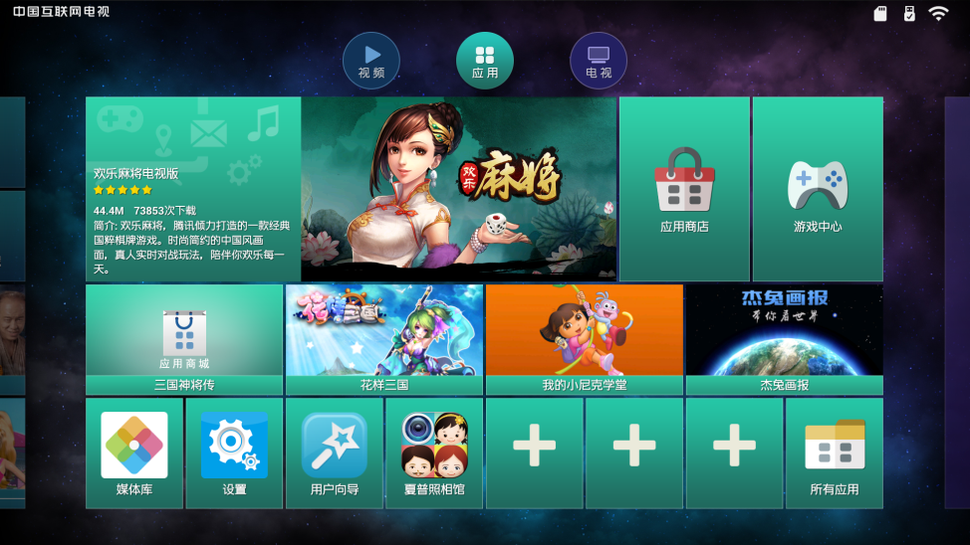








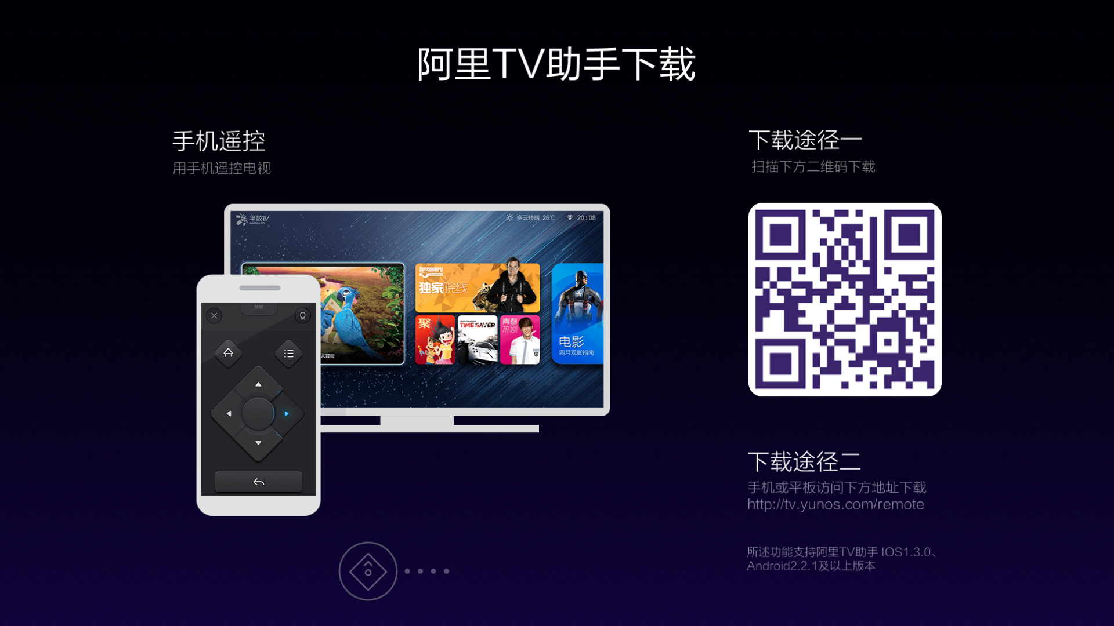


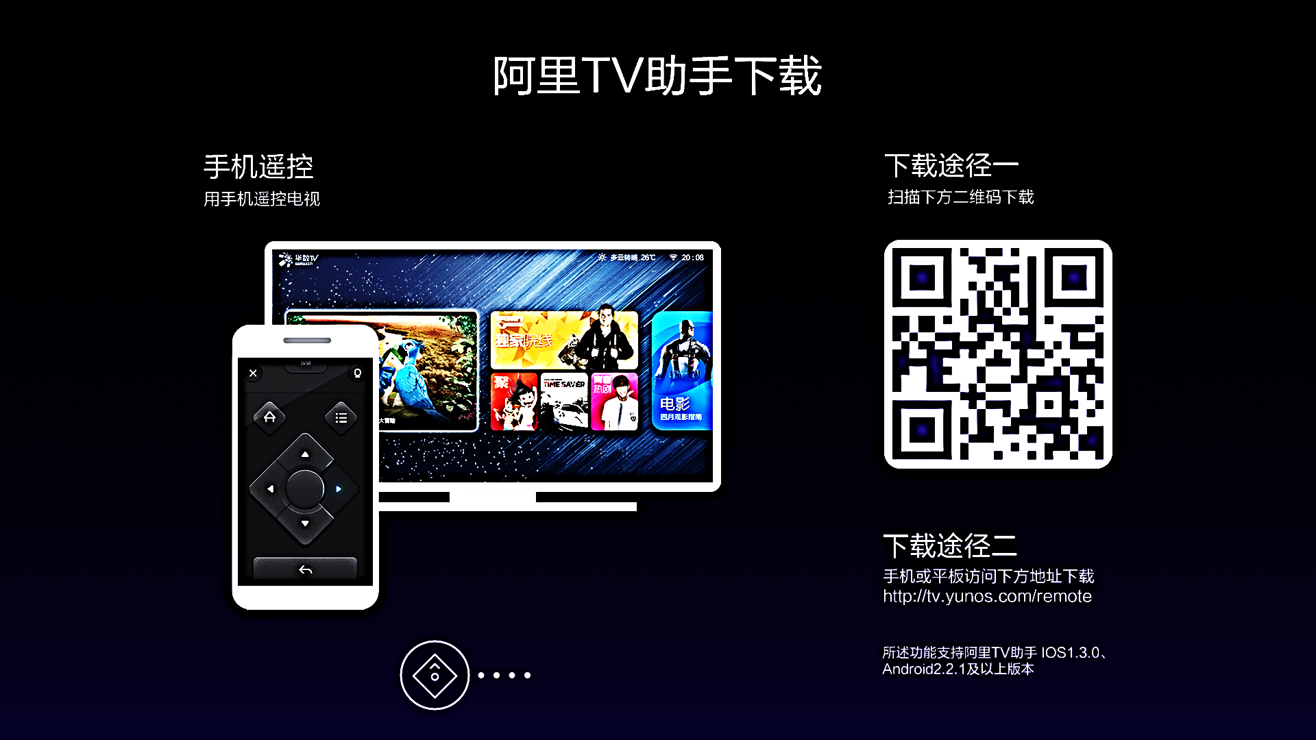

产品介绍
MY/TX83A
SU760A
DS83A
影视
电视
京东
电视
电视
应用
视频
视频
游戏
应用
应用
购物
Notes:
CS•物流改革/CS改革项目组/售后技术课

Slide 6
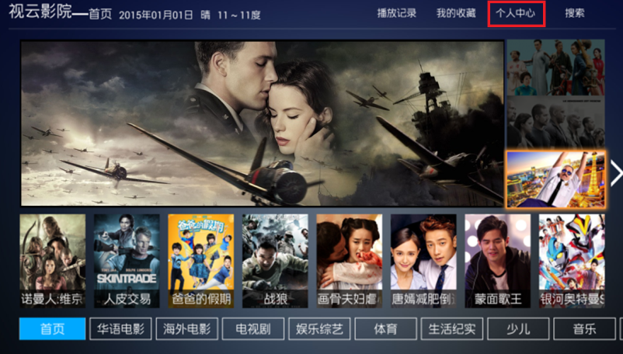
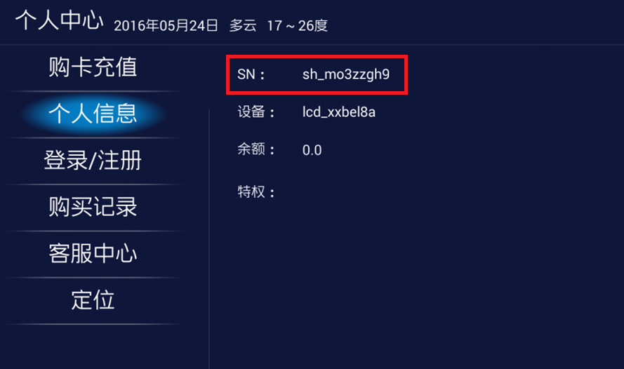
网络（智能）电视故障反馈信息
营运商 |  | 百视通 | 视云 |  |  | 阿里（华数） |  | 腾讯（未来电视） |  | 富可视
 |  |  | （联想机型） | （BesTV转视云） | SU860A/SX970A | MY系列 苏宁向 | TX系列 天猫向 | 腾讯SU系列 | DS系列 京东向 | 华数（NX100A)
网络内容 | 在线视频 | ○ | ○ | ○ | ○ | ○ |  | ○ |  | ○
 | 付费视频 | ○ | ○ | ○ | ○ | ○ |  | ○ |  | ○
 | 应用商店 | ○ | ① | ○ | ○ | ○ |  | ○ |  | ×
 | 游戏应用 | ○ |  | ○ | ○ | ○ |  | ○ |  | ×
 | 语音系统 | × |  | × | ○ | ○ |  | ○ |  | ×
 | 购物界面 | × | × | × | × | ○ |  | × | ○ | ×
需要提供给坐席的信息 |  | 有线Mac地址 | CD码 | SN码② | SN码② | 有线Mac地址 |  | 有线Mac地址
客服联系方式 |  | 400-860-0637 | 新号码：400-651-5050 旧号码：400-059-0012（仍使用） |  |  | 400-805-5455 |  | ③ | 仅限京东购物页面 400-606-5500 0527-88105500 | 400-677-1619
①联想机型的语音系统、应用商店等都由联想维护，目前暂无对应；如遇到相关问题，可提示用户拨打夏普客服400-898-1818，由夏普转联想处理。
②非联想机型的视云用户（BesTV转视云、SU860A/SX970A）反馈需提供机器SN号，具体获取SN的操作：视云主页 → 个人中心 →个人信息→ SN；
③腾讯提供的问题对应联系方式较为繁琐，在每个栏目中均设置了问题反馈二维码或邮箱，可以引导用户在电视上查找
②
②
③
板块 | 项目 | 责任方 | 联系方式
视频、语音 | 腾讯视频 | 腾讯 | QQ群 334911283
 | 腾讯游戏 | 腾讯 | QQ群 377158948
应用商店 | APP市场 | 未来电视 | 电话：400-046-3366
 |  |  | QQ群：800085092
 |  |  | 邮件：service@icntv.tv
京东购物界面 | DS系列 | 京东 | 电话：400-606-5500
 |  |  | 电话：0527-88105500

Slide 7
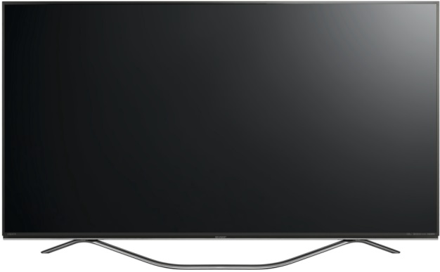
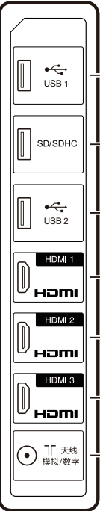

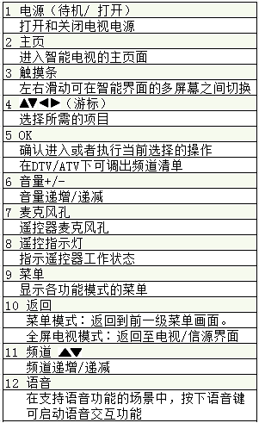
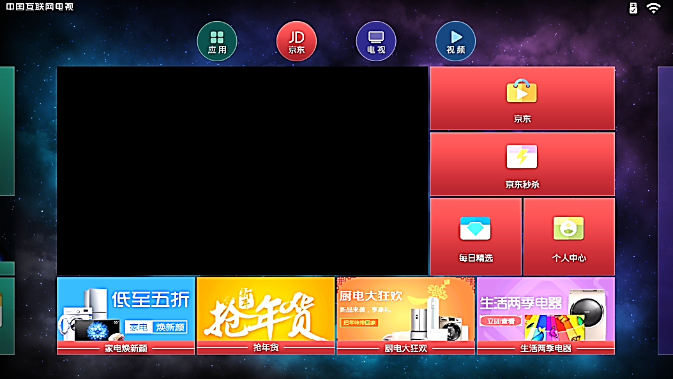
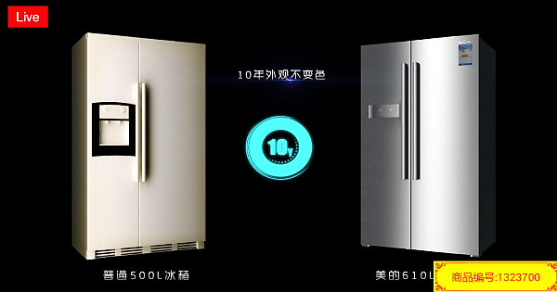


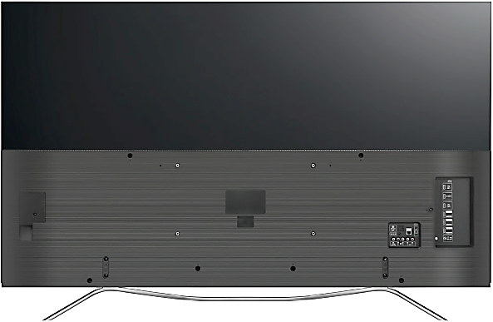
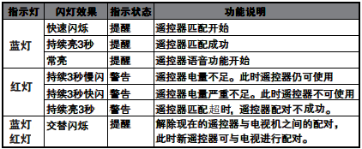
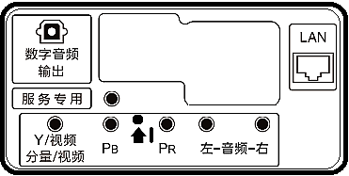

安装调试
前视图与后视图
侧面、背面连接端子示意图
电视机遥控器示意图及各按键作用
1
7
2
8
USB1端子
9
3
SD/SDHC
卡槽
4
5
USB2端子
10
HDMI1 端子
6
11
HDMI2 端子
12
电源指示灯
五向操作按键
HDMI3 端子
模拟/数字
RF端子
数字音频输出
LAN 端子
服务用端口
分量/复合视频输入
HDMI3 端子支持4K(60Hz)信号
注：按下电视机操作按键开机时，需按下遥控器上的任意按键（除电源键外）唤醒遥控器后，才可使用。
Notes:
参考说明书

Slide 8
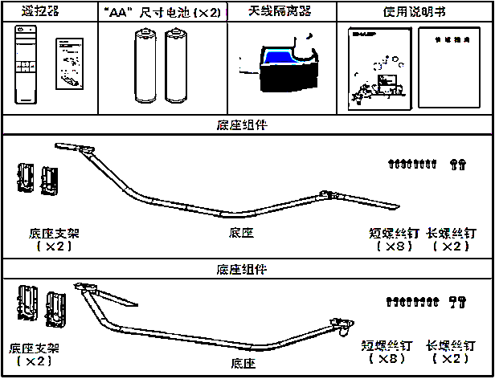
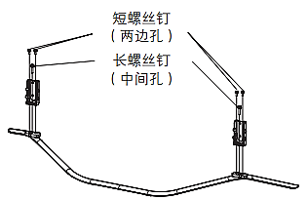
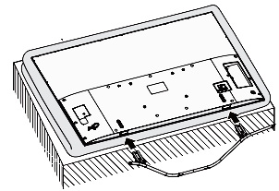
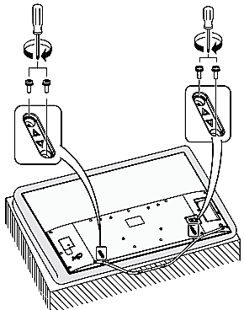


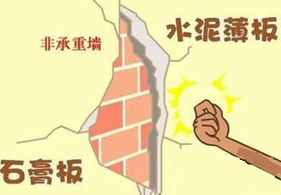
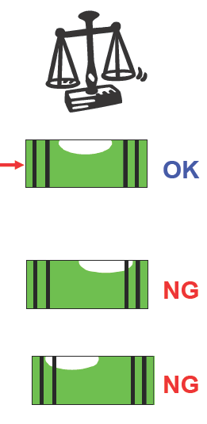
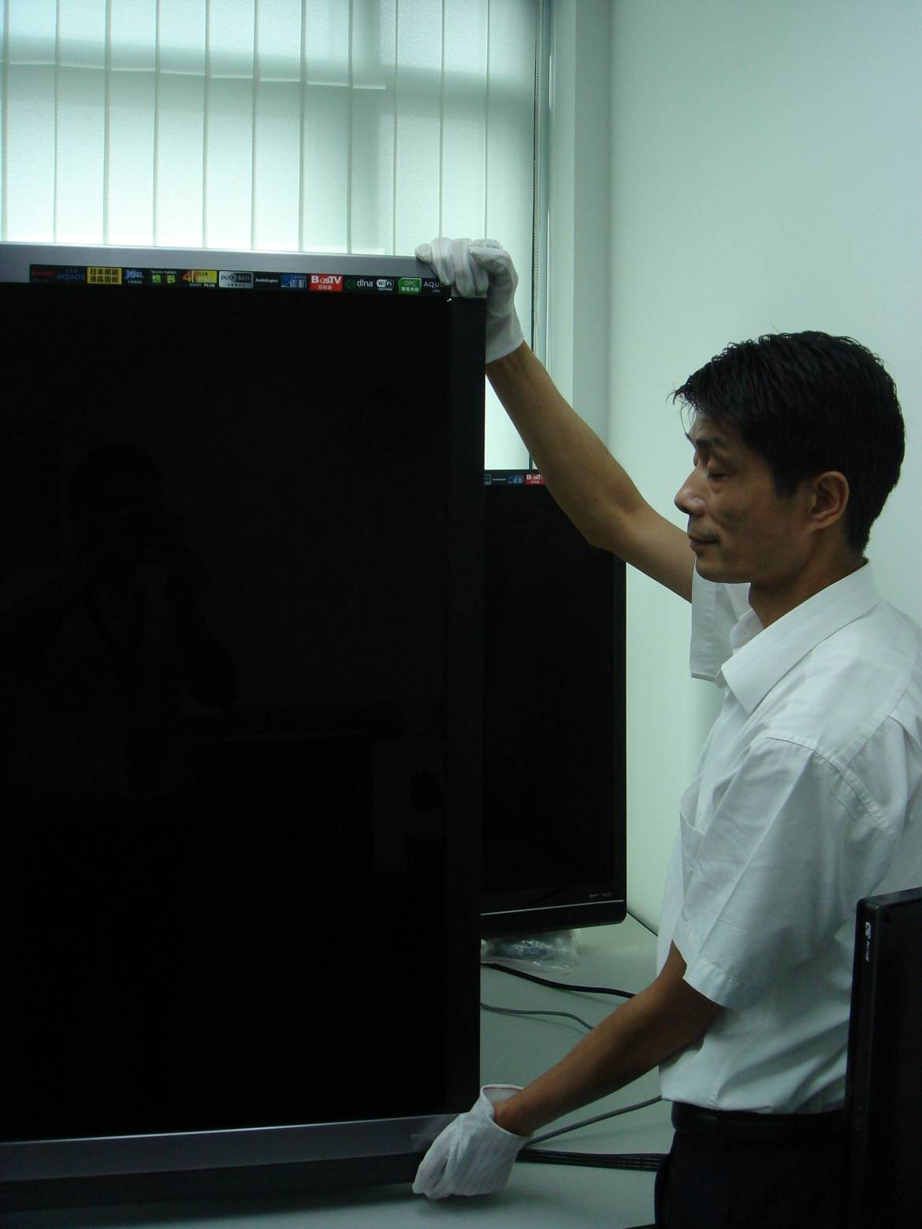
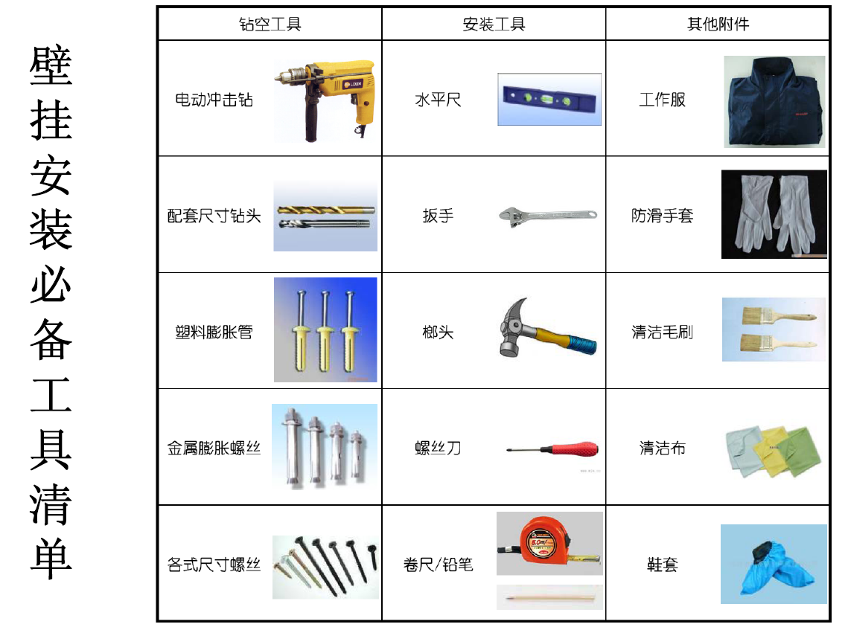
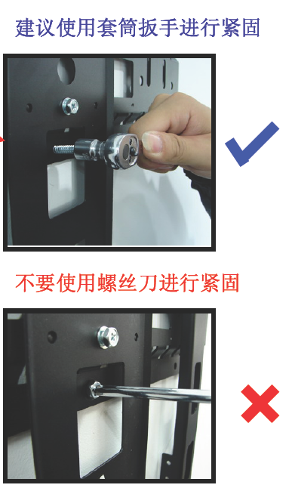





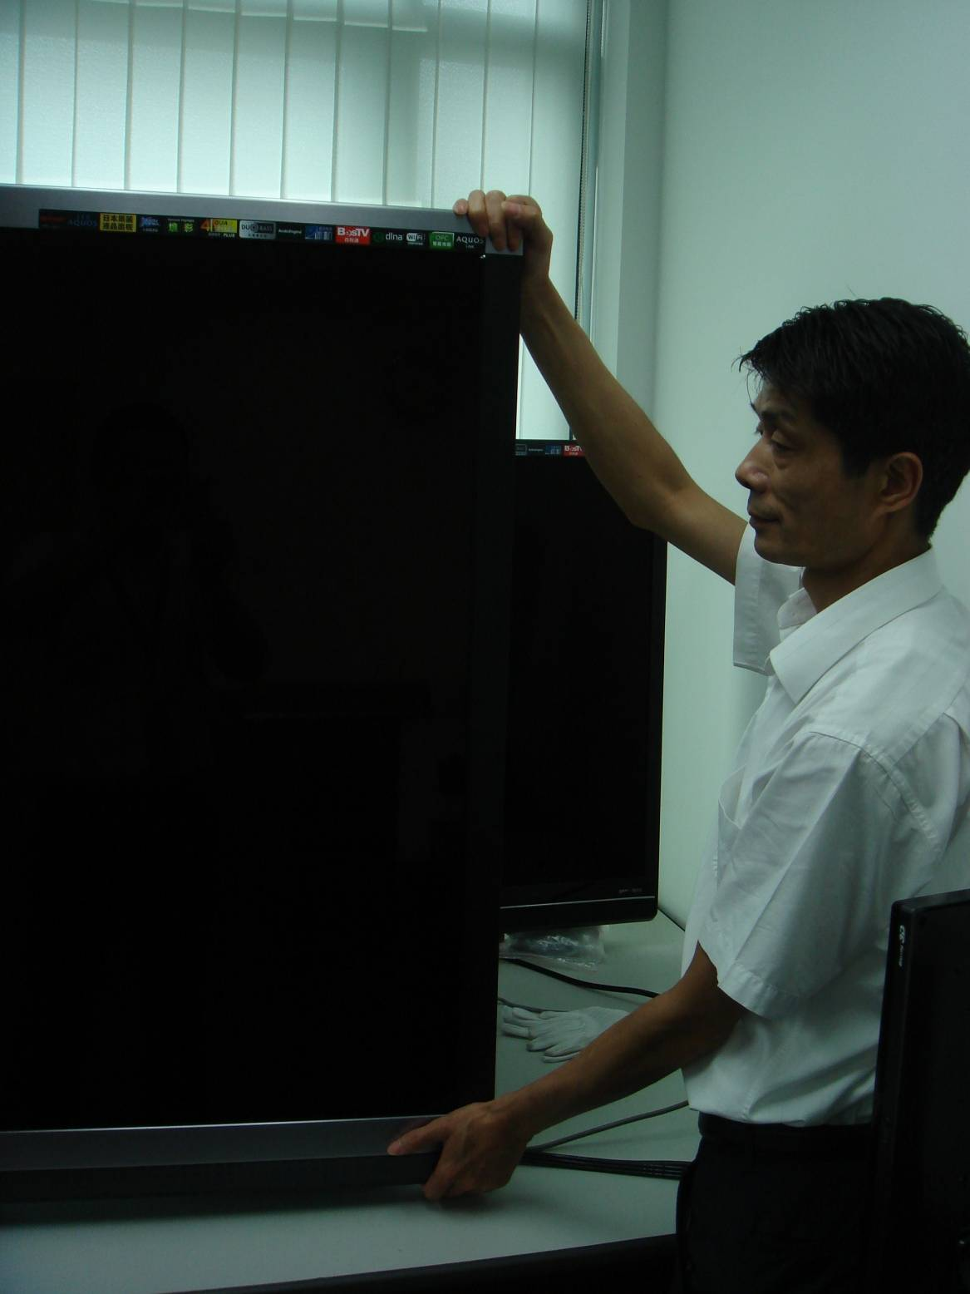



安装调试
一、安装底座金属支架
二、安装底座组件
三、固定电视机底座
装箱附件清单
用附件中的4枚短螺丝钉、2枚长螺丝钉，将2个底座支架固定到底座上。
将电视机平放于软垫上，底座组件插入电视机底部的凹槽内。确保电视机本体的螺丝孔与底座组件上的同心。
将剩余的4枚短螺丝钉插入到电视机背面的4个螺丝孔中并拧紧。
软垫
短螺丝钉
壁 挂 安 装
一、壁挂墙体材质确认
二、壁挂安装环境安全因素确认
三、壁挂安装
四、壁挂安装工具清单
砖墙
玻璃
√
√
文化石
大理石
х
х
混凝土
石膏板

Slide 9
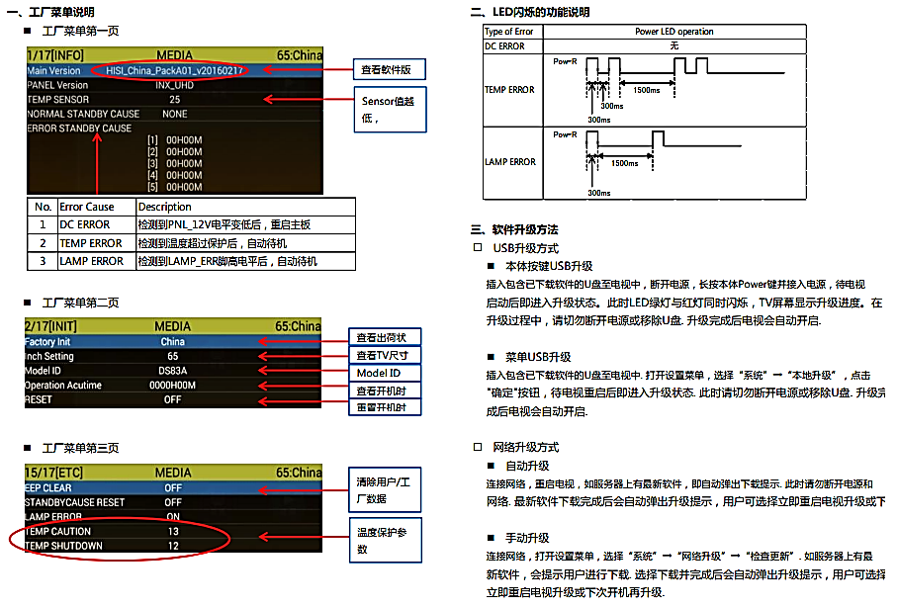






安装调试
Notes:
Lamp Err：低电平(小于0.8V)正常，高电平(大于2.5V)保护
当电源板检测到灯条开路或短路时，Lamp Err信号脚(PD：22Pin)从低变为高，传达给主板
主板做如下检测(开机前20s不会做检测)：
Step1：500ms检测一次，连续检测10次均为高电平，做一个Lamp ERR的flag
Step2：STB reset 重置(retry) --如果救不回来，此时会看到屏幕亮一下
Step3：重复 Step1工作，连续检测10次均为高电平，直接判定为Lamp ERR，红灯闪灭闪灭
Step1-Step2间隔，实际比5秒要长，10S-18S之间都有(SU760A实测)
46LX560A、52/60LX565A系列，取消了LAMP err功能。
SU760A ：STB reset时，把调光芯片供电也重新重置。
当主板上STB出故障时(比如低电平时)，不会出Lamp ERR问题，因为电源芯片都停止工作了
当主板上OFL出故障时(比如低电平时)，电源同事说有些机型会出LAMP ERR(SU760A不会出哦)。

Slide 10
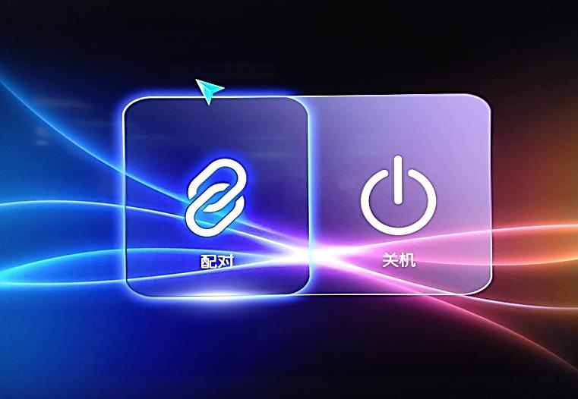
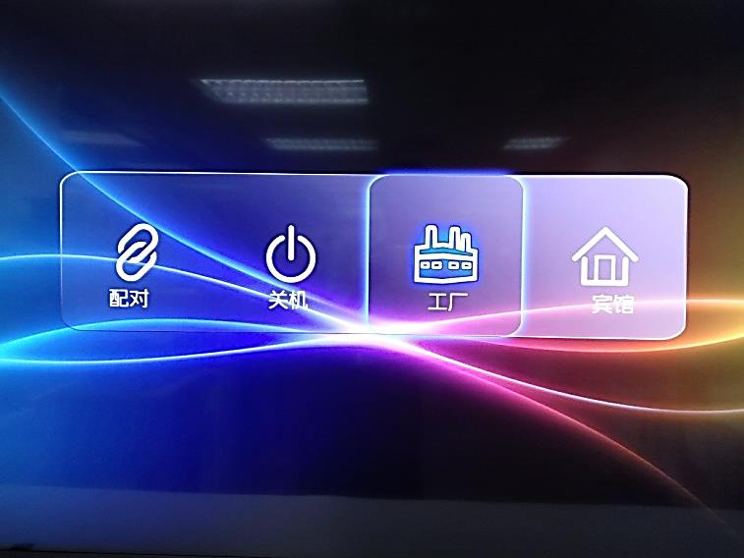
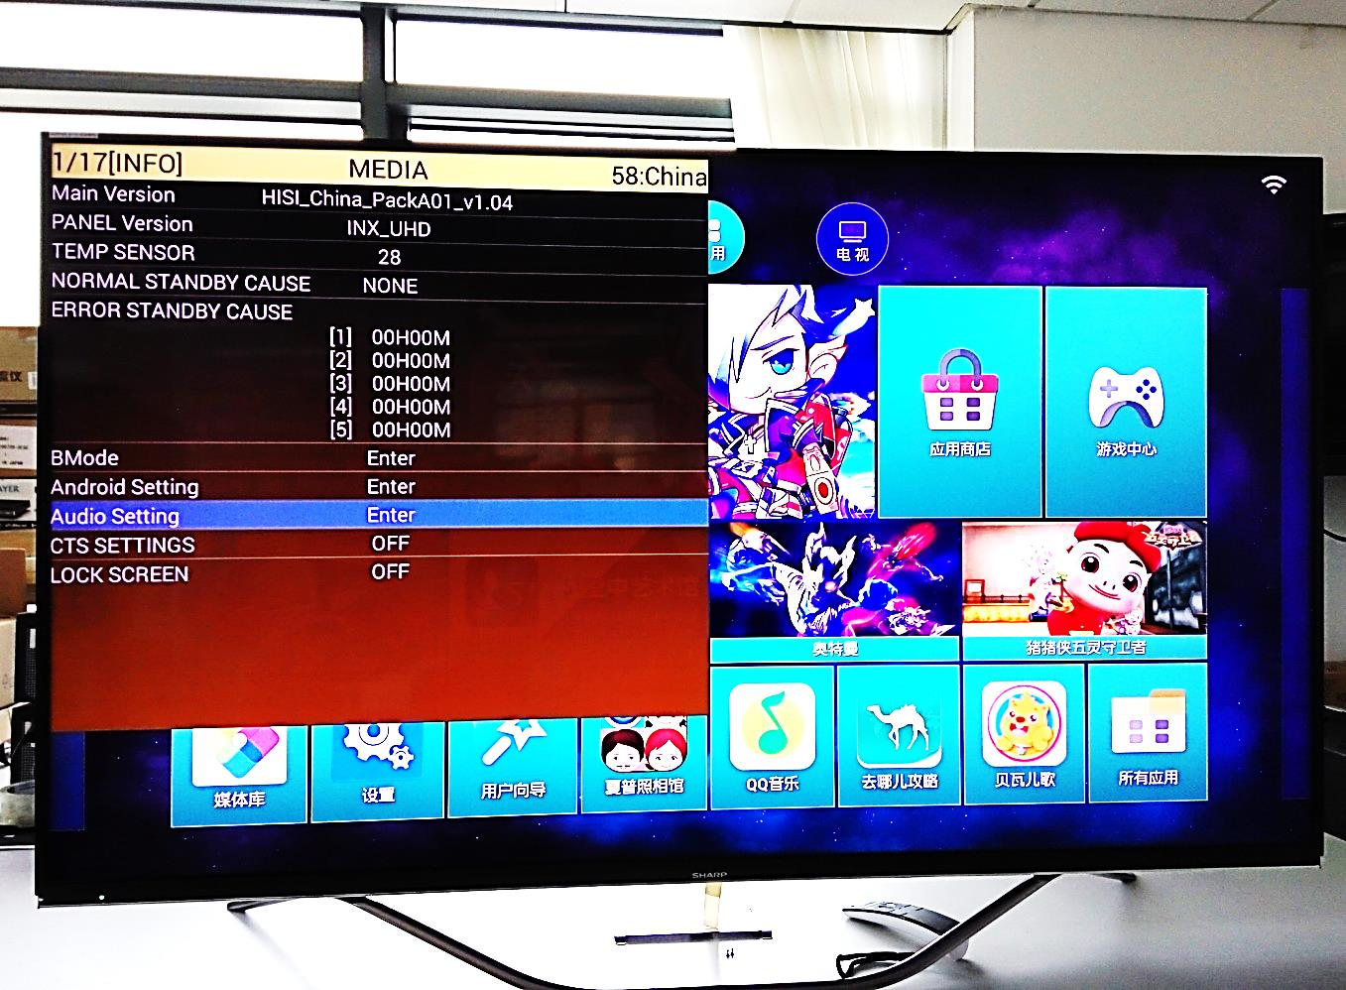
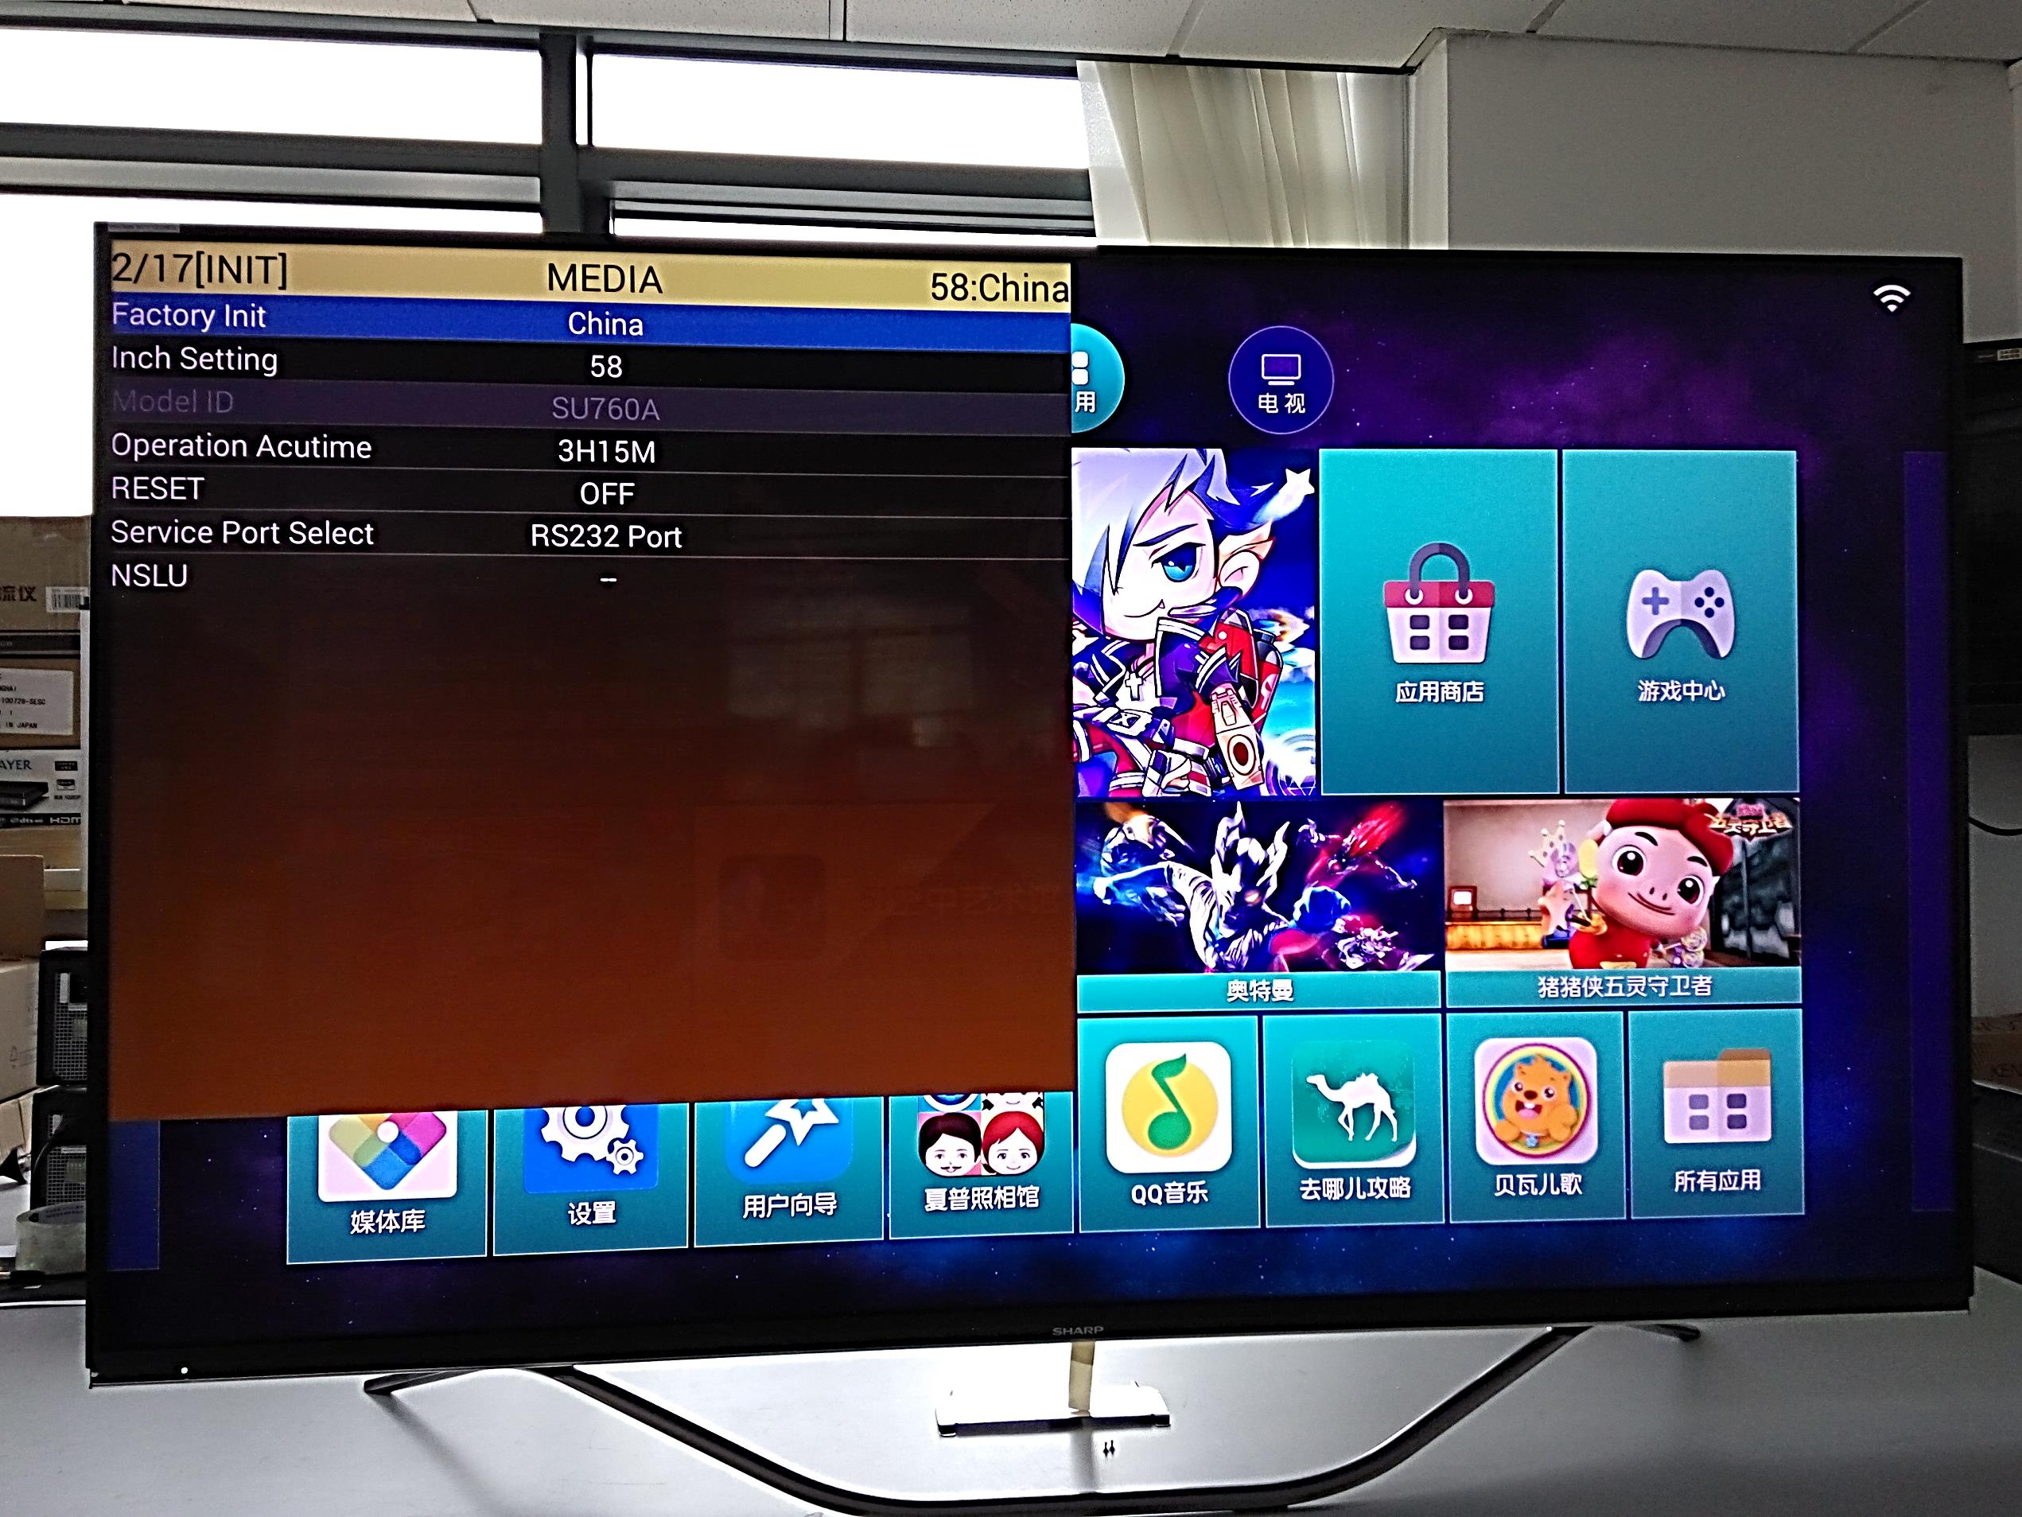
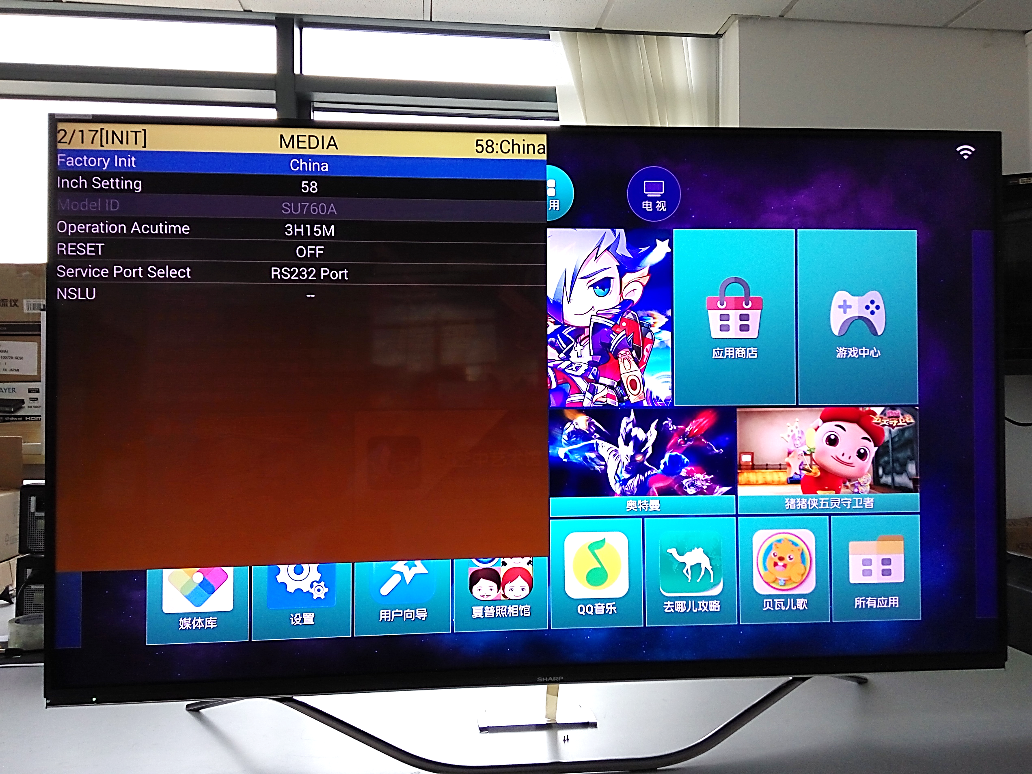
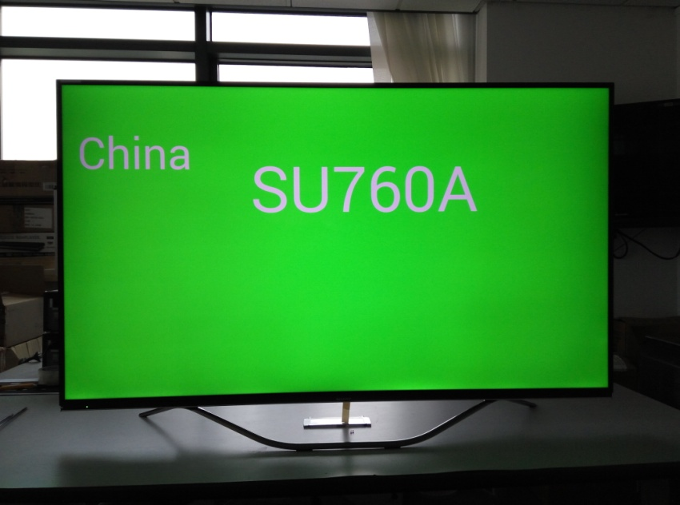
安装调试
工 厂 菜 单 的 进 入
长按本机五向键约5秒后，出现配对/关机菜单，将空鼠置于配对框的上部边缘，连续点击“OK”键6次
在显示的扩展菜单中点击“工厂”图标，
工厂菜单将会显示，
遥控器上下导航键用于翻页、频道键用于选择、
左右导航键用于调整、OK键用于确定，
返回键退出工厂菜单
连续点击6次
出 荷 设 定
点击遥控器导航键进行翻页，
选择工厂模式菜单第二页
选择Factory Init，
确认MEDIA项目为China 点击遥控器OK键
电视机屏幕显示绿色和型号信息，出荷成功，
断开交流电退出

Slide 11
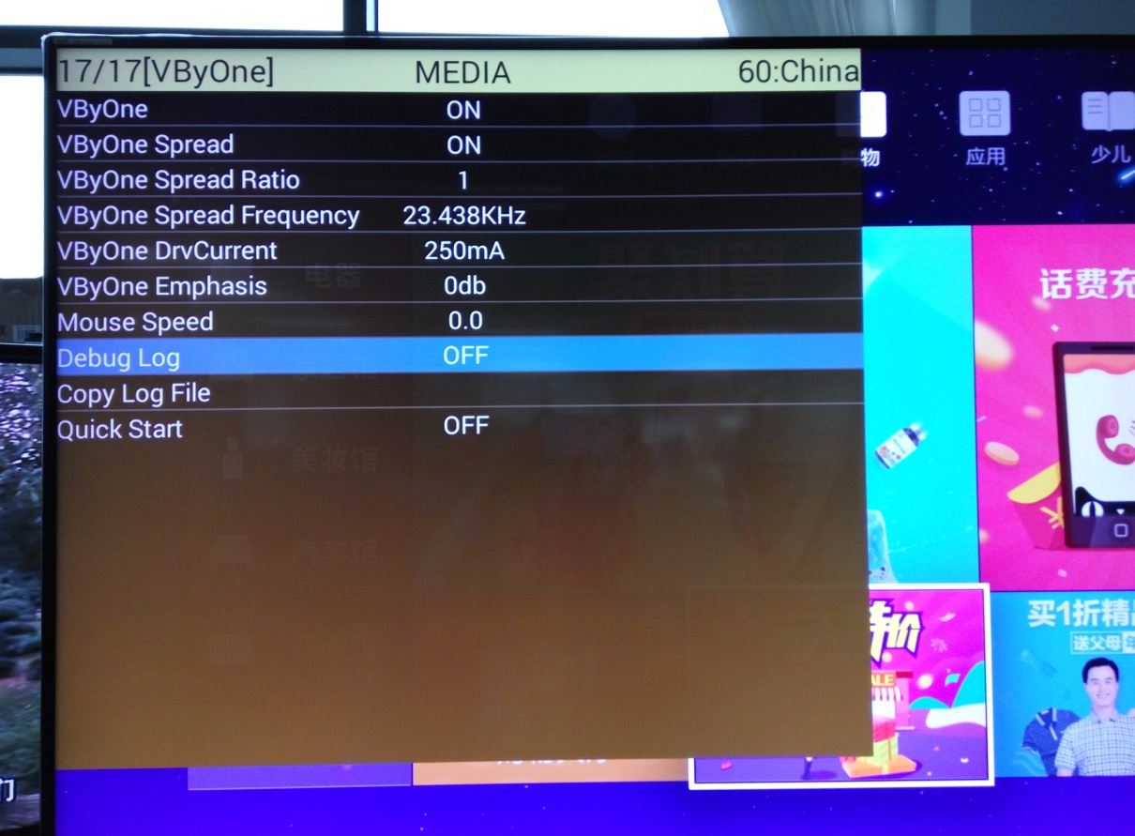
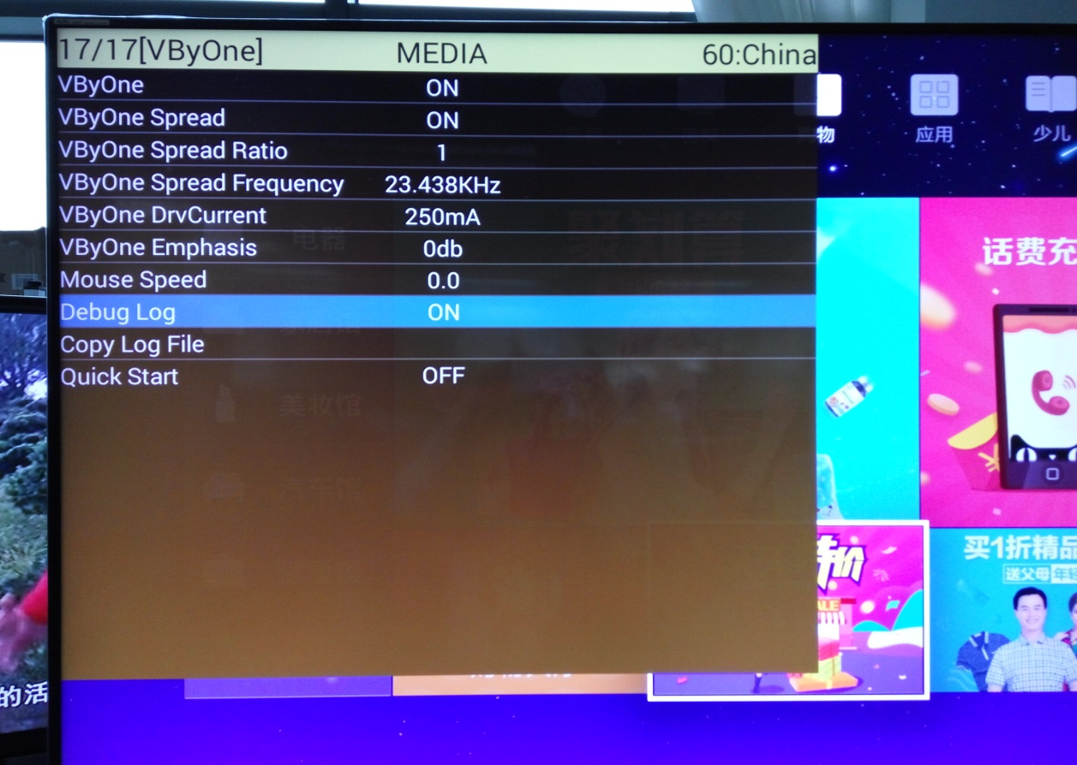
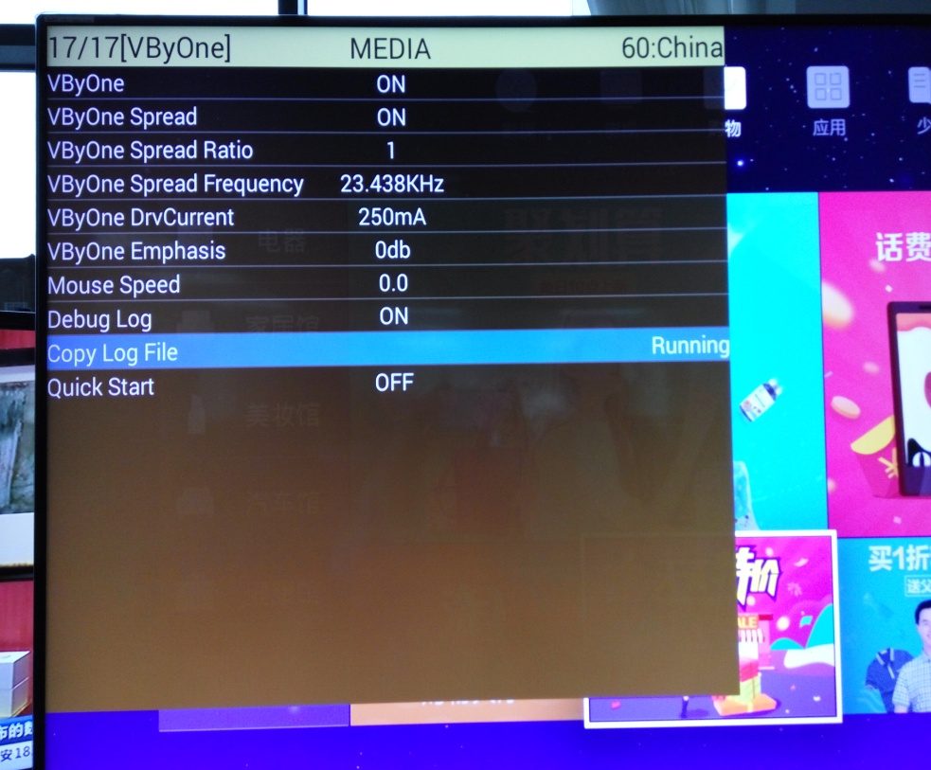
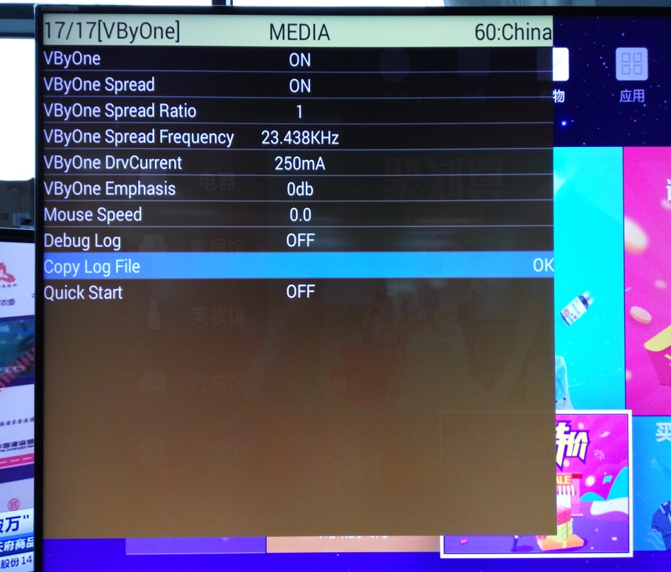
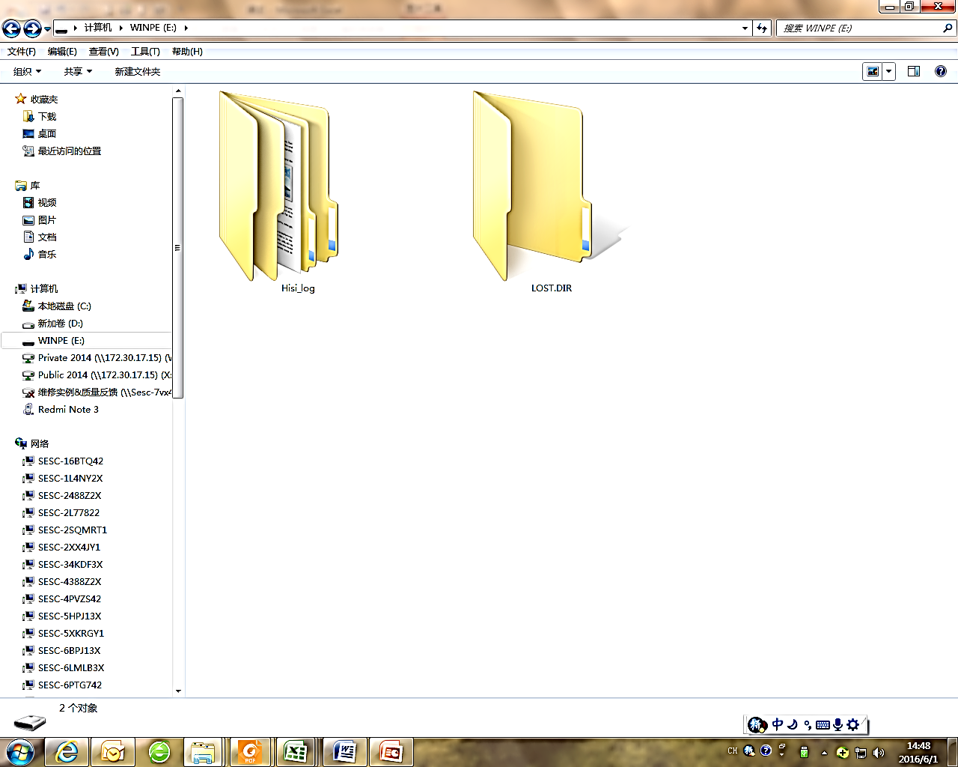
安装调试
Log 的 抓 取 方 法
进入工厂菜单17页，
选择Debug Log，由OFF改成ON状态
插好U盘，静等故障出现
故障出现时，尽快选择Copy Log File项目，
点击OK键，出现Running显示，表明log抓取运行中
log抓取完成后，显示OK
再次选择Debug Log，由ON状态恢复到OFF
U盘的根目录下会生成HiSi_log文件夹，
发给技术课即可。

Slide 12

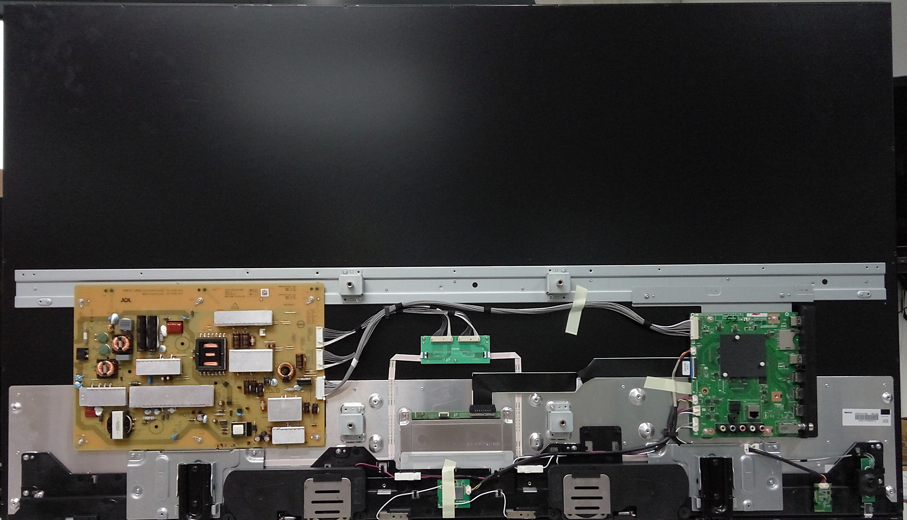

原理与维修
零件编码 | 部品名称 | 适用机型
RUNTKB442WJQZ | POWER UNIT (电源板） | LCD-58SU760A LCD-58TX83A LCD-58MY83A
RUNTKB443WJQZ | POWER UNIT (电源板） | LCD-65SU760A LCD-65TX83A LCD-65MY83A
RLCUCA158WJZZ | 58"LCD MODULE （液晶模组） | LCD-58SU760A LCD-58TX83A LCD-58MY83A
RLCUCA159WJZZ | 65"LCD MODULE（液晶模组） | LCD-65SU760A LCD-65TX83A LCD-65MY83A
零件编码 | 部品名称 | 零件编码 | 部品名称
RUNTKB463WJQZ2 | WIFI UNIT | RRMCGB184WJSA2 | R/C UNIT
RUNTKB448WJQZ2 | BT UNIT | DUNTKG329FMB6 | 5KEY/LED UNIT
零件编码 | 部品名称 | 适用机型
DUNTKG625FMA2 | MAIN UNIT | LCD-58SU760A
DUNTKG625FMA3 | MAIN UNIT | LCD-65SU760A
DUNTKG625FMA4 | MAIN UNIT | LCD-58TX83A
DUNTKG625FMA7 | MAIN UNIT | LCD-65TX83A
DUNTKG625FMA6 | MAIN UNIT | LCD-58MY83A
DUNTKG625FMA9 | MAIN UNIT | LCD-65MY83A
注：
零件编码摘自产品技术手册，仅供参考，配件订购时请以实际或技术通讯为准
主板排插一览
电源板
[CN7701]
[LED]
[LED]
[PD]
[LED]
主板
[ AC IN ]
[LED]
[LED]
[LED]
[LW]
[PD]
[LVDS]
五向键
[CN7700]
屏驱动板
（T-CON）
[支架
固定]
[FFC]
[FFC]
[支架
固定]
R 喇叭
L 喇叭
WIFI 天线
WIFI
适配器
WIFI 天线
蓝牙模块
(RC/外接蓝牙设备)

Slide 13


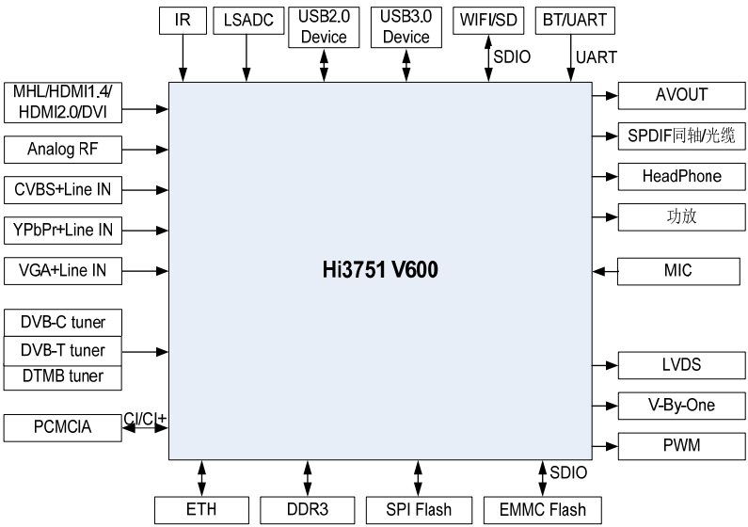



原理与维修
Notes:
可以借助 Hi3751 V600 用户指南进行介绍

Slide 14

原理与维修
Notes:
可以借助 产品技术手册进行框图的介绍

Slide 15





原理与维修
DC\DC转换电路
USB1端子
[PD]
SD/SDHC
卡槽
P9503(WF) to WIFI UNIT
V600
USB2端子 （3.0）
SC3802(LW) VbyONE to T-CON
DDR(2G)*2
DDR(4G)*2
HDMI1 端子
数字音频输出
HDMI2 端子
P9502(BT) to BT UNIT
P1701 (SP) to L\R扬声器
功放电路
服务专用
LAN 端子
HDMI3 端子
P3301(RA) to KEY\LED UNIT
TUNER
复合视频输入

Slide 16



主板电源路径与电压实测
3.34V
1.14V
1.21V
5.2V
1.52V
BU3.32V
1.2V
1.01V-
1.17v

Slide 17
主板输出的数字信号类型
LVDS： Low Voltage Differential Signaling， 是一种低压差分信号技术接口， 通常 FHD及以下的屏使用这种接口。 V-By-One： 是一种新近兴起的高速串口通讯标准, 目前的最高速度可达到 3.75Gbit/s，4K 屏使用这种接口。
主板与T-CON板的联系
电视SOC可以通过I2C命令与T-CON板建立联系，设置功能或选择模式。
I2C命令表（IN8907）
功能 | 描述 | 默认设置 | 注释
输入格式选择 | 输入2D格式选择 | QFHD 2D @ 50/60Hz输入模式 | Note (3)
消隐 | 消隐启用/禁用 | 禁用 | Note (6)
MEMC级别 | MEMC调整目标 | 标准 | Note (7)
MEMC演示 | MEMC演示 ON/OFF | OFF | Note (8)
SR级别 | 超解像调整目标 | 低 | Note (9)
OSD保护 | OSD保护设置& ON/OFF | OFF | Note (10)
SR演示 | SR演示 ON/OFF | OFF | Note (11)
PQ调整 | PQ调整（picture quality） | 缺省 | Note (12)
色彩引擎分流 | 色彩引擎分流 ON/OFF | ON | Note (13)
4K2K 3D | 4K2K 3D, Top & Bottom | 3D off | Note (15)
4K2K 3D | 4K2K 3D, 帧序 | 3D off | Note (16)
4K2K 60Hz 2通路 | 4K2K 60Hz 2通路输入选择 | 4K2K 60Hz 1通路 | Note (17)
静噪模式 | 静噪模式选择 | 一般静噪模式 | Note (18)

Slide 18


原理与维修
Gate-Drive
LCD Panel
65” 4k
Gate-Drive（行驱动）
Source-Drive
（列驱动）
PCB 基板
FFC 线
T-CON板输给屏的信号
灰阶阶调电压 (14个)：VH0~VH255 (正极性)，VL0~VL0255 (负极性)
CS 补偿电压 (12个)：CS1~CS12
图像数据信号：Mini-LVDS信号 (LV0P/N~LV5P/N, CLKN/P0~CLKN/P4)
时序控制信号：LS, REV, FS (S-Grive) , GOE1/2, GCK, GSP1/2 (G-Grive)
DC-DC 电压：VGH, VGL, VLS, HVDD, VCC, VCOM
灰阶阶调电压
/CS补偿电压
图像数据信号/
时序控制信号
DC-DC
电压
T-CON 板

Slide 19


原理与维修
① 供屏的DC电压值
③ CS 补偿电压波形
供屏的DC电压值（单位：V ）
名称 | 最小值 | 标准值 | 最大值
VCC | 3.0 | 3.3 | 3.6
VLS | 17.1 | 17.3 | 17.5
HVDD | 8.6 | 8.8 | 9.0
VGH | 29.3 | 30.3 | 31.3
VGL | -7.0 | -6.0 | -5.0
VCOM | - | - | 0.5VLS
VH0~VH255 （正极性灰阶电压） | HVDD+0.2 | - | VLS-0.2
VL0~VL255 （负极性灰阶电压） | 0.2 | - | HVDD-0.2
逆位相电位
● ● ● ● ● ●
② MIMINI-LVDS信号波形
④ TIMMING 信号波形
名称 | 最小值 | 标准值 | 最大值 | 单位
信号幅度（VID） | 0.2 | - | 0.6 | V
信号电压（VI） | 0.6 | 1.2 | 1.4 | V
GOE: Gate输出使能信号，控制Gate的ON/OFF
Low:Gate ON High: Gate OFF
GCK: Gate Drive 时钟信号 GSP: Gate Drive 起始信号。
LS: Source信号锁定脉冲信号

Slide 20













原理与维修
引脚 | 电压值
39 | 3.41
45 | 3.08
46 | 1.88
47 | 1.88
49 | 3.55
50 | 4.5
51 | 6.26
52 | 6.55
53 | 7.82
54 | 8.11
55 | 9.68
56 | 9.96
57 | 11.2
62 | 17.9
63 | 17.9
64 | 17.9
66 | 8.8
67 | 8.8
71 | 7.4
72 | 3.43
74/75 | -8
76 | GND
77/78 | 28.1
测试脚 | 引脚名称 | 电压值
RX77 | L/R_01 | 3.3
RX80 | L/R1 | 0
RX78 | 2D/3D_1 | 0
RX83 | SDA1 | 3.3
RX81 | SCL1 | 3.3
RX68 | WP1 | 0
RX11 | SPIC_PWM3 | 0.1
RX16 | LD_EN_1 | 3.3
RX67 | TST_AGE1 | 0
RX66 | 88_10B1 | 0
RX18 | HTPDN1 | 0
R63 | LOCKN1 | 0.1
12V
12V
1V
0V
8.6V
1.8V
-6V
28V
测试脚 | 引脚 名称 | 电压值
RX81 | SCL1 | 3.3V@常态 0V@OPEN
R63 | LOCKN1 | 0V@常态 3.3V@OPEN
34
35
36
44
LVDS线插座
12V
48
65
73
Notes:
可以借助示波器进行实际测量并比对。VDD AMR1=8.6V VDDAR1=17.8V V18V-1=1.8V VDDC-1=1V V33V-1=3.3V VDDAL1=17.8V STV2=0V
VGHP-1=30.3 VOV95-1=1V VCM-CF=7.2V VCM-TFT =7.2 VDAMM1=0
LED电压当断开一侧时，上升到33V，然后下跌到29.1V 并产生保护红灯闪一次，主板记录一次灯错误。
等两条LED均断开时，电压上升后下跌，电视机不保护， ERR正常时：开机时，先高三秒，后下降。
异常时，一直高电位，主板计数并产生保护。
CS•物流改革/CS改革项目组/售后技术课

Slide 21








原理与维修
100V
13V
反激电源
BU5V
待机5V
反激
28.8V@58’
38V28.8V@60’
400V
AC220V
AC 220V
400V
13V
AC IN PUT
PFC
LLC
主板12V
LL
400V
C7701
PS_ON
44V@58’
56V@65’
PNL_POW
12V
300V
UR13V
28.8V@58吋
38V@65吋
C7006A
PNL12V
100V
DC-DC
升压
LED
BU5V
PANL
12V
44V@58吋
56V@65吋
STB置高后，
C7701电压约12V，
为IC U7701供电，
同时需要OFL提供调光信息
LED异常时，关闭输出且将ERROR信号置高
1.2±0.4V
STB
OFL
调光 IC
DIMMER
Is
PS_ON置高后，
U7200 第15、16脚的
C7006A上电压约为10V，
为IC供电
ERR
U7900 MP3910A 将24V
转为LED需要的电压，
58inch约44V
65inch约56V
Notes:
现场介绍电源板各部分组成，并可以现场进行各电压的测量和模拟开机实验。
Lamp Err：低电平(小于0.8V)正常，高电平(大于2.5V)保护
当电源板检测到灯条开路或短路时，Lamp Err信号脚(PD：22Pin)从低变为高，传达给主板
主板做如下检测(开机前20s不会做检测)：
Step1：500ms检测一次，连续检测10次均为高电平，做一个Lamp ERR的flag
Step2：STB reset 重置(retry) --如果救不回来，此时会看到屏幕亮一下
Step3：重复 Step1工作，连续检测10次均为高电平，直接判定为Lamp ERR，红灯闪灭闪灭
Step1-Step2间隔，实际比5秒要长，10S-18S之间都有(SU760A实测)
46LX560A、52/60LX565A系列，取消了LAMP err功能。
SU760A ：STB reset时，把调光芯片供电也重新重置。
当主板上STB出故障时(比如低电平时)，不会出Lamp ERR问题，因为电源芯片都停止工作了
当主板上OFL出故障时(比如低电平时)，电源同事说有些机型会出LAMP ERR(SU760A不会出哦)。

Slide 22






原理与维修
IW7027
提供16路LED均流控制，16路LED共阳极，每一路的阴极都有一颗MOS根据OFL信号控制电流输出 IC位号：U7701
F7001未开路
No
更换保险丝
Yes
5V输出正常
No
电源故障
STB置高后，
C7701电压约12V，
为U7701供电，
同时需要OFL提供调光信息
LED异常时，关闭输出且将ERROR信号置高
Yes
UR12V 正常
No
PS_ON输入有
No
检查主板与
遥控板
Yes
Yes
电源故障
U7900 MP3910A
将24V转为LED需要的电压，
58inch约44V
65inch约56V
LED正常
No
STB/OFL输入
都有
No
检查主板
Yes
U7200 MCZ5209SN
PS_ON置高后，
U7200 第15、16脚的
C7006A上电压约为10V，
为IC供电
No
更换电源板
是否正常工作
检查模组
Yes
PNL12V
无输出
电源故障
Yes
PNL_POW
输入有
No
检查
主板
Yes
电源故障
Notes:
可进行现场试验，LED的开路试验。

Slide 23



Rotation & Operating
TR & SI
Rotation &
Operating
Q & A
Test
对于本资料的咨询、建议或问题反馈请发邮件至：
supports@ cn.sharp-world.com
或 联系所辖区域技术驻在员
AV产品本部/CS推进统辖部/技术服务支持组/AV技术课 制作
2016年07月

